Slide 1
3D모델링의 개념
CG? CAD? 어떤 방식으로 구분하는지 알아보자

Slide 2
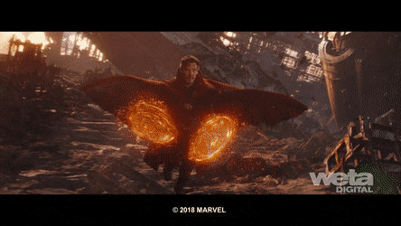
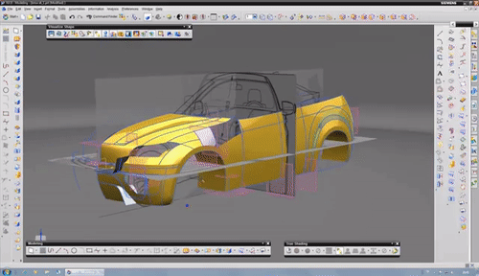
3D모델링의 개념
3D Modeling의 뜻
3D모델링이란?
3D (Third Dimension) + 조형 (Modeling)으로
3차원의 조형물을 만들어 내는 작업을 말함
일반적으로 CG(Computer Graphics)와
CAD(Computer Aided Design)분야에서 들을 수 있는 용어
< Computer Graphics _ 통칭 : CG >
< Computer Aided Design _ 통칭 : CAD >
※이미지 출처 : Google Image

Slide 3
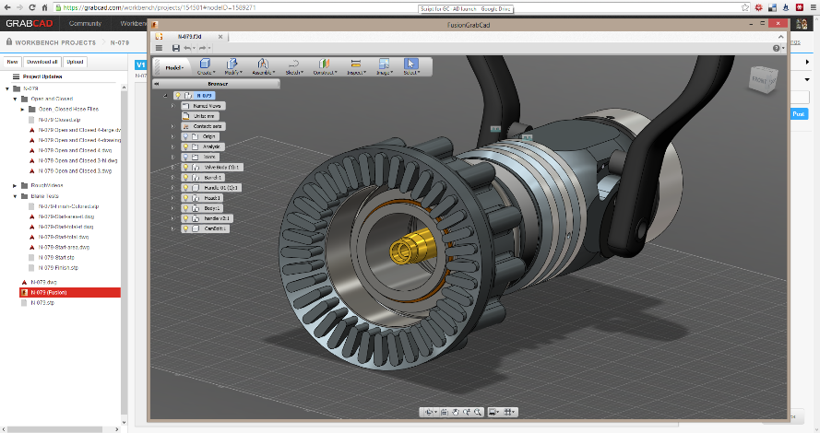
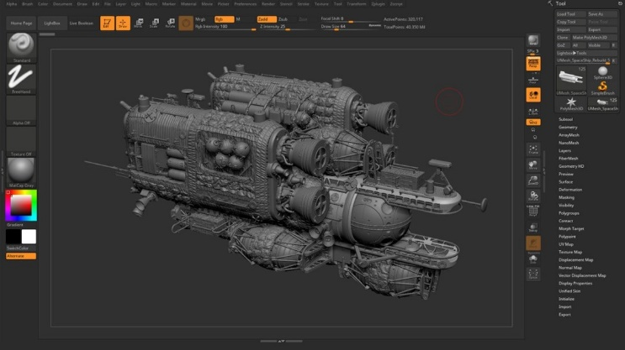
3D모델링의 개념
3D모델링의 구분
프로그램을 이용하여 화면 내에서 활용 가능한
시각적 요소를 만들어 내는 작업
씨지(CG)
Computer Graphics
3D Modeling
캐드(CAD)
Computer Aided Design
컴퓨터를 활용하여 수치를 기반으로 제품, 기계 등의 설계/수정을 편리하게 하는 작업
※이미지 출처 : pixologic, Autodesk

Slide 4
3D모델링의 개념
모델링 구성을 위한 요소
점들이 이어져 만든 선분으로
면의 기본단위를 이루는 최소단위
X or Y or Z

Slide 5
3D모델링의 개념
모델링 구성을 위한 요소
각각 다른 축의 선분이 이어져 가로, 세로 길이를
통하여 평면 도형의 크기를 측정 가능
XY or XZ or YZ

Slide 6
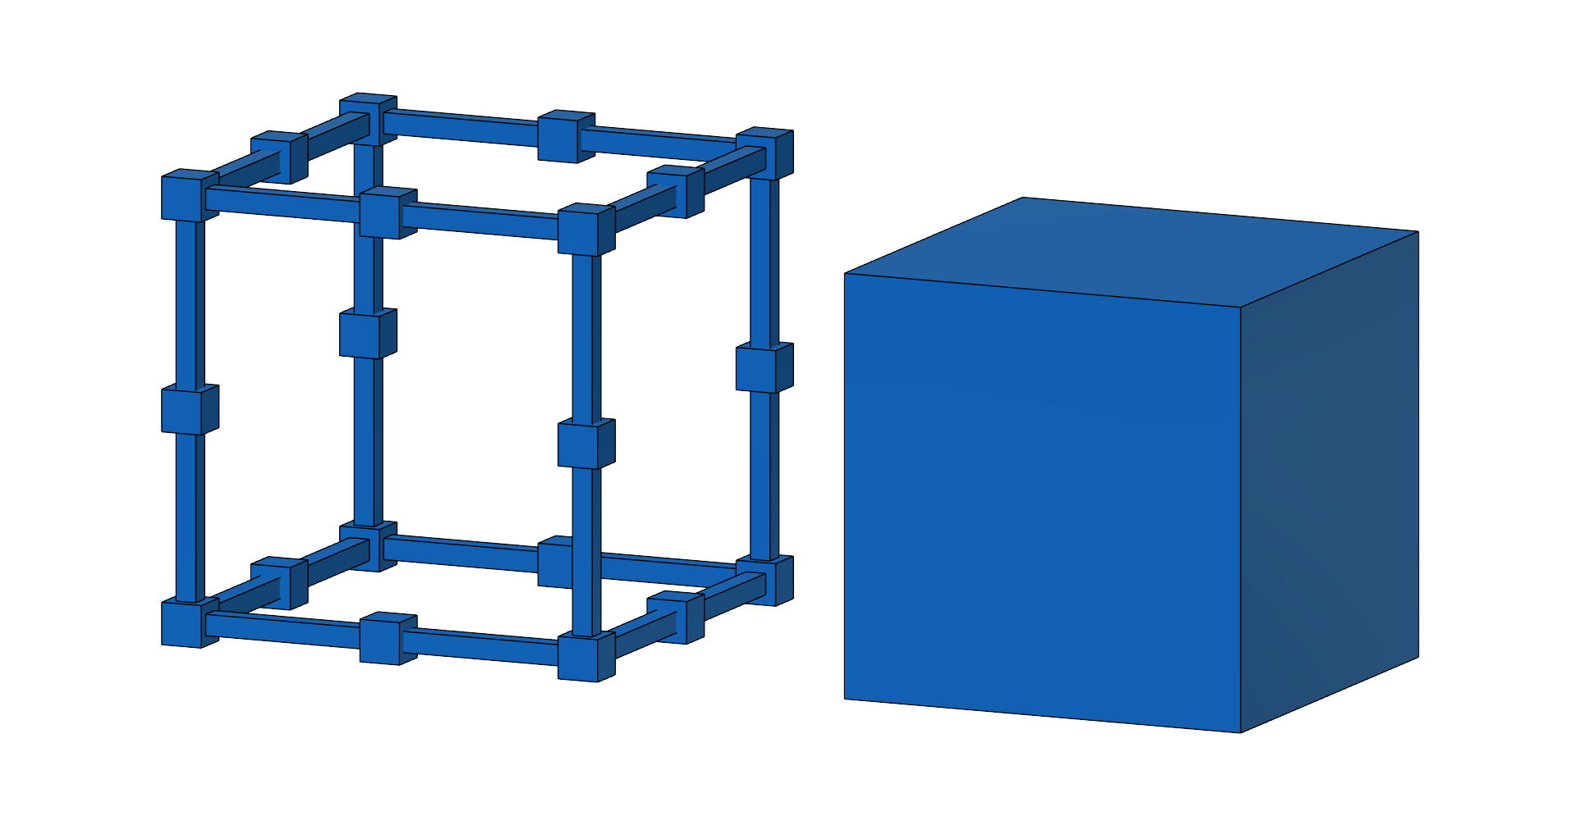
3D모델링의 개념
모델링 구성을 위한 요소
평면 속성의 도형에 한 축이 더 추가되어
가로, 세로, 높이를 통해 입체 도형의 부피를 측정이 가능
XYZ

Slide 7
3D모델링의 개념
각 차원의 내용 정리
0 차원
1 차원
2 차원
3 차원
하나의 점
점이 이어진 선
선이 이어진 면
면이 이어진 입체도형
X
XY
XYZ

Slide 8
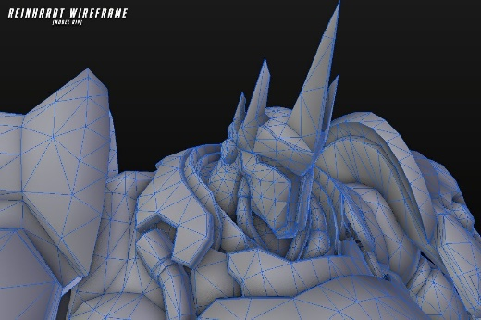
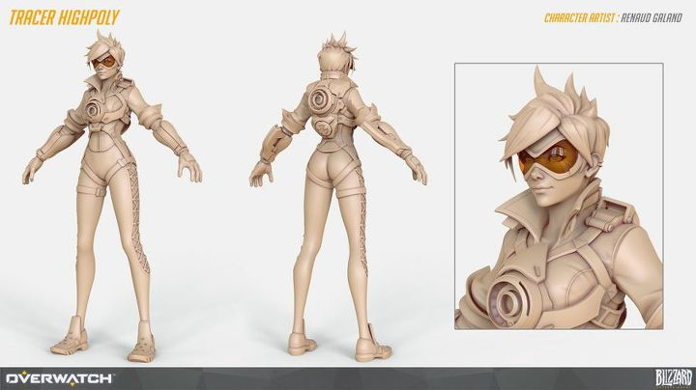
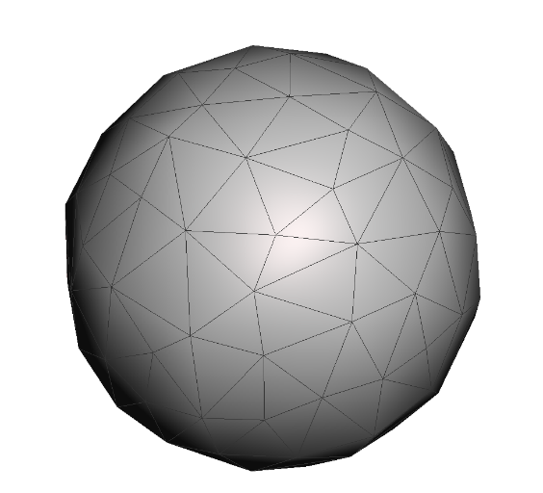
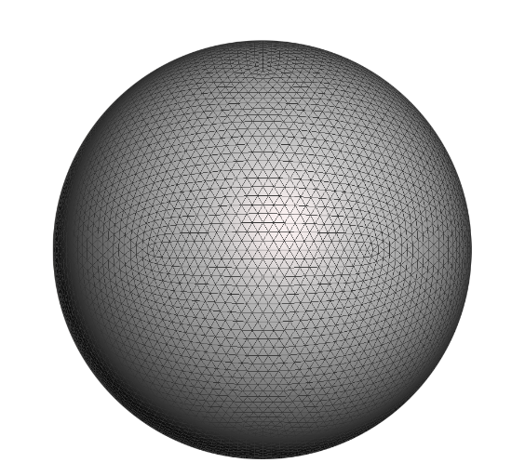
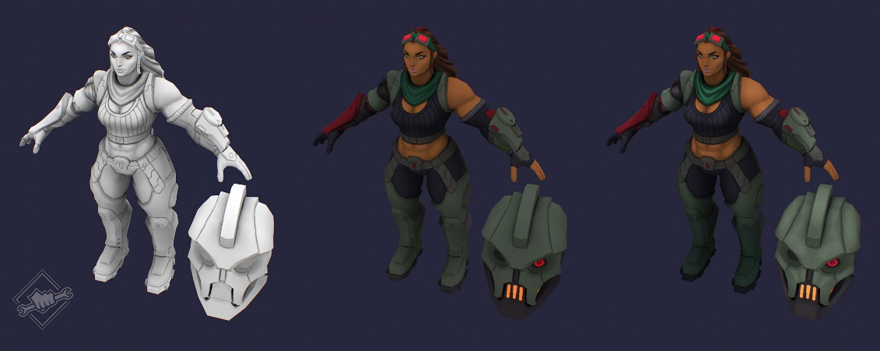
3D모델링의 개념
모델링의 구현 방식 : 폴리곤[Polygon] 방식
특징 : 점, 선, 면의 요소를 이용하여 모델을 구성하며 내부 정보가 없는 껍질형태
장점 : 각 요소를 추가하여 매우 자유로운 모델 표현 능력을 지님
단점 : 수치대신 좌표를 활용한 구현, 형상 표현 위주 모델링으로 인해 설계에 부적합
점, 선, 면의
개수가 많아짐
미디어 매체(게임, 영화, 애니메이션, VR 등)
위주로 사용되는 모델링 방식
< Lowpoly Modeling >
저용량 저퀄리티 모델링
< Highpoly Modeling >
고용량 고퀄리티 모델링
※이미지 출처 : Blizzard, Riot Games

Slide 9
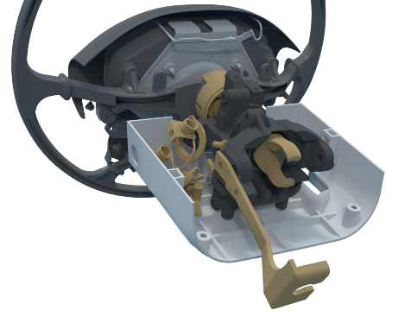
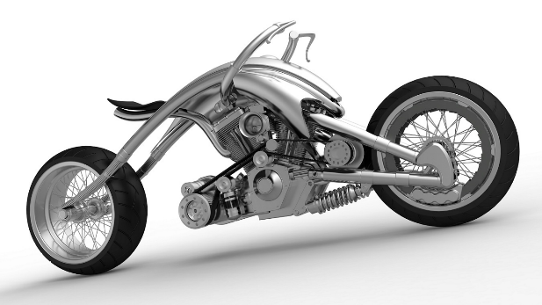
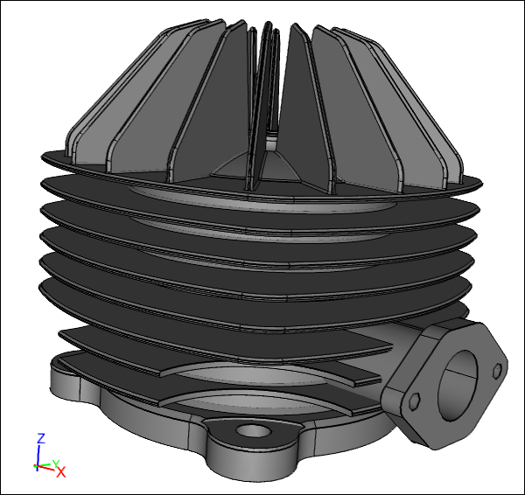
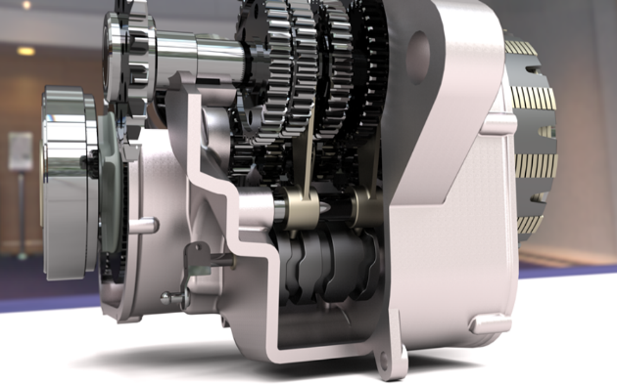
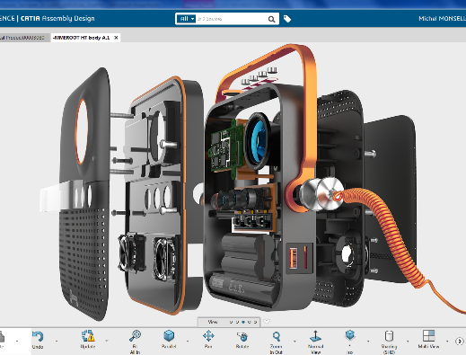
3D모델링의 개념
모델링의 구현 방식 : 솔리드[Solid] 방식
특징 : 수학적 데이터와 수치를 기반으로 모델링을 하며 모델링 내부에 정보가 있음
장점 : 수치를 이용한 설계와 내부정보를 이용한 시뮬레이션 등의 고급 작업이 가능
단점 : 수학적으로 표현이 불가능한 물, 불, 인체와 같은 형상 제작에는 부적합
제조 산업(제품 설계, 테스트, 구조확인 등)
위주로 사용되는 모델링 방식
< 수치를 기반으로 한 모델링>
< 정확한 제품의 형태를 구현 >
※이미지 출처 : Dassault System

Slide 10
소프트웨어를 활용한 3D모델링의 활용 사례
분야별로 활용 가능한 3D모델링 활용 사례

Slide 11
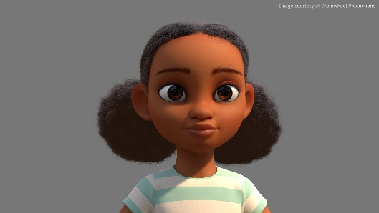
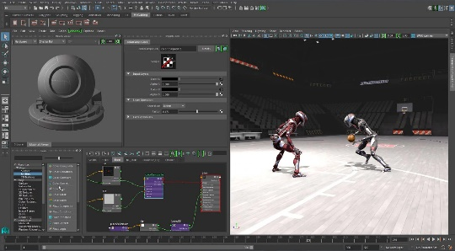
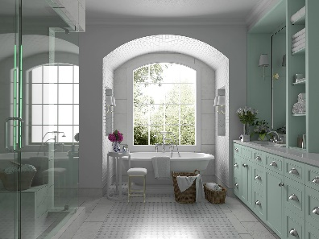
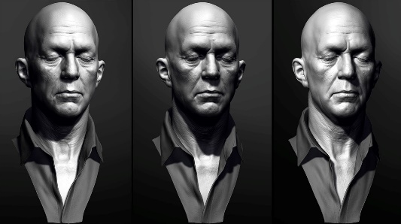
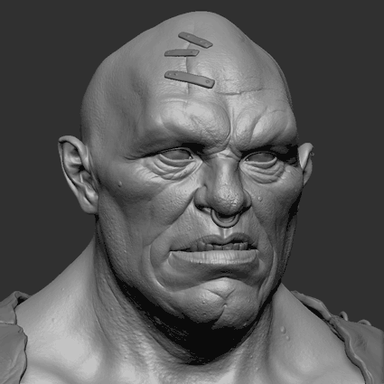
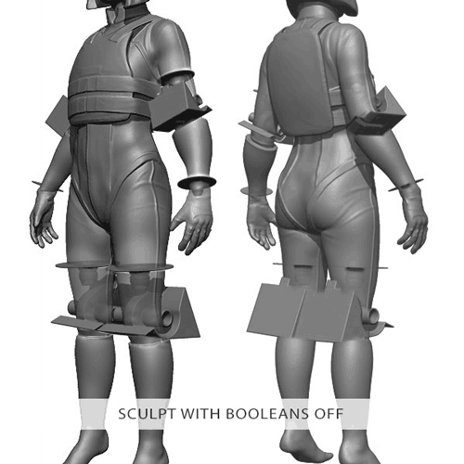
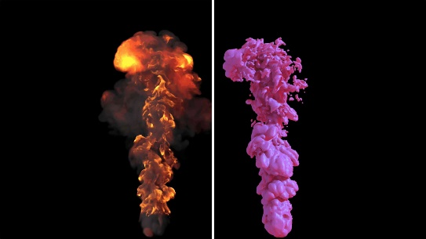
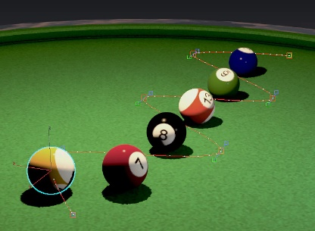
3D모델링 소프트웨어 및 활용 사례
3D Graphics S/W
무료 소프트웨어
제한적 무료 소프트웨어
유료 소프트웨어
Blender Foundation
Blender
Autodesk
3DS Max
Autodesk
Maya
Pixologic
시각적인 모델링의 구현에 최적화된 소프트웨어들로 결과물인 게임, 애니메이션, 영화 등이 화면 밖으로 나오지 않는다는 특징을 지님
ZBrush
※이미지 출처 : Autodesk, Pixologic

Slide 12
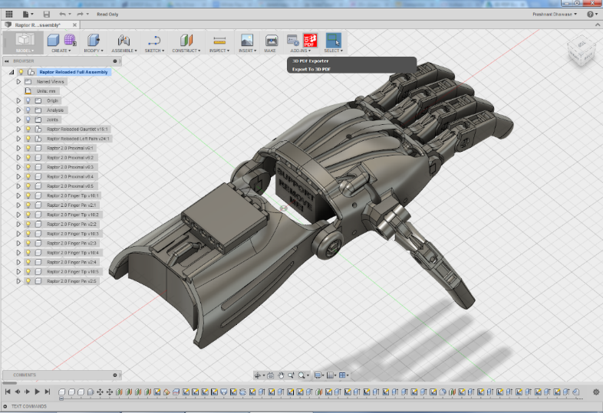
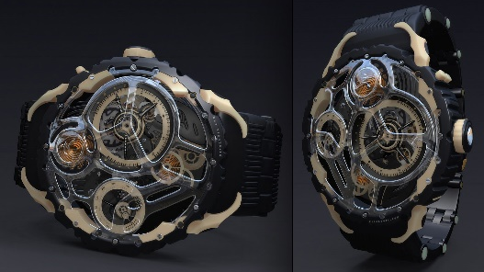
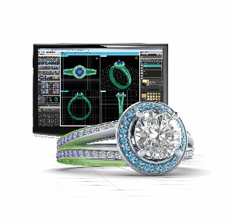
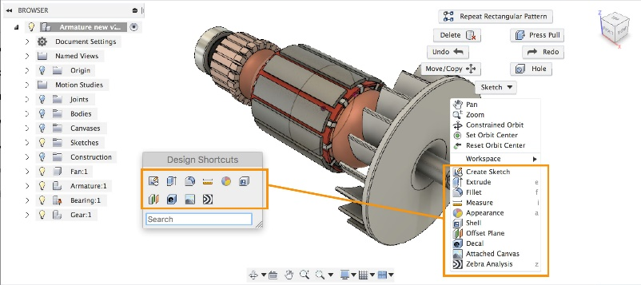
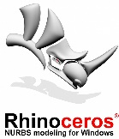
3D모델링 소프트웨어 및 활용 사례
3D CAD S/W
무료 소프트웨어
제한적 무료 소프트웨어
유료 소프트웨어
Autodesk
Tinker CAD
Ndotlight
NdotCAD
Autodesk
Fusion 360
Robert McNeel
정확한 수치를 바탕으로 제품을 만드는 것에 중점을 둔 소프트웨어들로, 제작 완료된 결과물은 실제 물건의 형태로 세상에 구현될 수 있는 것이 특징
Rhinoceros
※이미지 출처 : Autodesk, Ndotlight

Slide 13
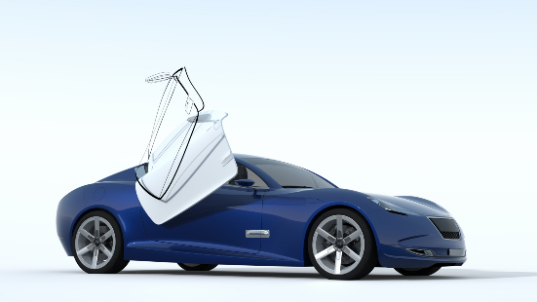
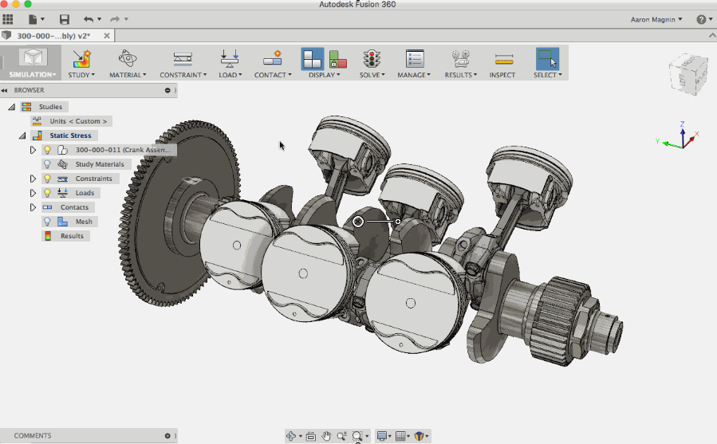
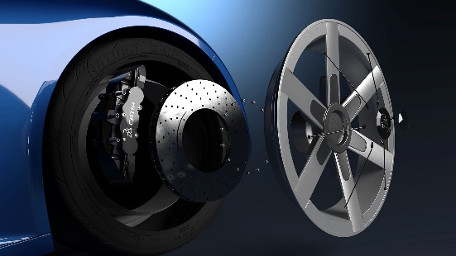
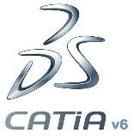
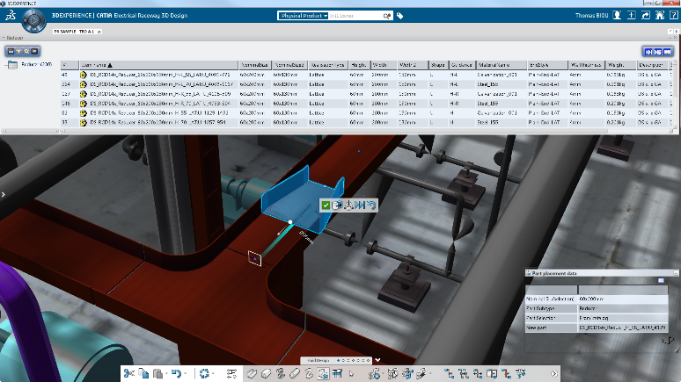
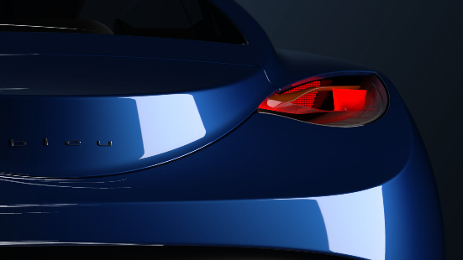
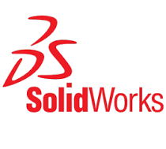
3D모델링 소프트웨어 및 활용 사례
3D CAD & PLM S/W
무료 소프트웨어
제한적 무료 소프트웨어
유료 소프트웨어
Autodesk
INVENTOR
Dassault Systems
CATIA
Dassault Systems
SolidWorks
SIEMENS
CAD들의 기능과 모델링에 대한 소재 정보 입력을 통해 각종 시뮬레이션과 제품의 테스트를 통해 제품의 수명주기와 같은 정보를 얻을 수 있는 것이 특징
NX (UG)
※이미지 출처 : Dassault Systems

